Slide 1
C++ Basics
Unterrichtseinheit 6
Datenstrukturen, Grundlagen zur OOP
Gisela Neira

Slide 2
Inhalt
Projektarbeit und Wissensfragen
Datenstrukturen (und nur kurz Unionen)
OOP (Gedanken)
Dateien

Slide 3
Projektarbeit und Wissensfragen

Slide 4
Projektarbeit

Slide 5
Fragen
float k=3.09876, z=8.6, m=0;
int ergebnis1 = k&&z;
int ergebnis2 = k||z;
int ergebnis3 = k&&m;
int ergebnis4 = k || m;
cout << ergebnis1 << endl;
cout << ergebnis2 << endl;
cout << ergebnis3 << endl;
cout << ergebnis4 << endl;
?
In C++ gelten welche Werte als false und welche al true?
Es soll das Wort: „Programmierung“ im char string[20]; stehen. Welche Weise das Wort in den Array zu legen ist richtig?
L1: string[] = {„Programmierung“};
L2: string[15] = „Programmierung“;
L3: string = „Programmierung“;
L4: string[0] = ´P´;
strin.... usw.
string[14] = ´/0`

Slide 6
Fragen
Was ist der Unterschied zwischen „P“ und ´P´ in C/C++?
Warum muss das Array um mindestens einen Platz größer sein als der String den es beinhaltet?
int zahl;
int *pointerZahl = zahl;
cout << „Variablenzeiger:“ << pointerZahl << endl;
Gibt was aus?

Slide 7
Datenstrukturen

Slide 8
Abstraktionen
In Algorithmen gibt es:
Sequenz
Alternative
Iteration
Rekursion
Block
if..else, switch
for, while, do-while
rekursive Funktion

Slide 9
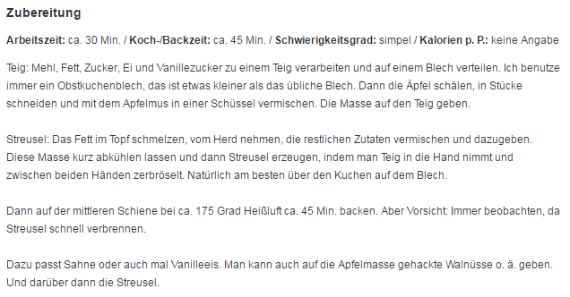
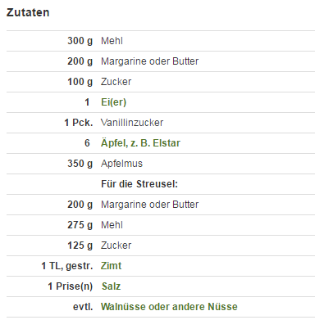
Datenwert
Datentyp
Datenname
Daten
Algorithmus
(wie die Daten zu verarbeiten sind)
Datenstruktur
(was verarbeitet werden soll)

Slide 10
Datenstrukturen
Sind zusammenfassende Gruppierungen von Variablen die verschiedenen Typs sein können.
Die gruppierten Variablen müssen einen Zusammenhang haben.
Datenstrukturen sind nicht notwendig!
Aber Datenstrukturen erlauben: Komfort, Verständlichkeit, Erweiterbarkeit, Wiederverwendbarkeit.

Slide 11
Datenstrukturen
Datenstrukturen sind langlebig:
Datenstrukturen sollten bevorzugt außerhalb von Funktionen definiert werden. Innerhalb einer Funktion gelten sie nur für diese.
Es ist auch vorteilhaft eine Datenstruktur in einer separaten Headerdatei zu definieren.

Slide 12
Datenstrukturen
Datenstrukturen sind langlebig:
Änderungen in Datenstrukturen erfordert, in der Regel, Änderungen aller Algorithmen die auf dieser Datenstruktur arbeiten!
Daraus folgt: die Festlegung von Datenstrukturen muss mit großer Sorgfalt getroffen werden.

Slide 13
Für die selbe Datenstruktur kann es mehrere Algorithmen geben.
Algorithmus 1
Algorithmus 2
Datenstruktur
Algorithmus 3
Algorithmus 4
Algorithmus...

Slide 14
Abstraktionen
Das equivalente in Datenstrukturen sind:
Sequenz
Alternative
Iteration
Rekursion
struct
union
Array
rekursive Datenstruktur
Graph, Baum, Liste
Zum Teil schon bekannt oder unbekannt

Slide 15
Datensequenz
(struct)
Datensequenzen sind –ähnlich wie Arrays- Aneinanderreihungen von Daten.
Im Gegensatz zu Arrays müssen die aneinander gefügten Daten nicht den gleichen Typ haben.
Im gegensatz zu Arrays werden die Daten nicht durch einen Index, sondern über einen vom Programmierer gewählten Namen angesprochen.

Slide 16
Deklaration der Datenstruktur
Deklaration einer Datenstruktur
struct Punkt
{
int x;
int y;
...
};
Name der Datenstruktur
Hier wird ein Feld der Datenstruktur deklariert.
Jedes Feld hat ein Typ und einen Namen
Weitere Felder werden deklariert.

Slide 17
Deklaration der Datenstruktur
Es wird davon abgeraten, obwohl möglich, die Initialisierung der Variable einer Datenstruktur direkt mit der deklaration der Datenstruktur zu verbinden.

Slide 18
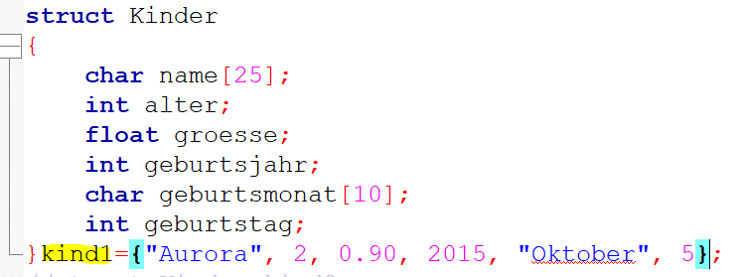
Deklaration der Datenstruktur
struct-Variable
Es wird davon abgeraten, obwohl möglich, die Initialisierung der Variable einer Datenstruktur direkt mit der deklaration der Datenstruktur zu verbinden.

Slide 19
Deklaration der Datenstruktur
Es wird davon abgeraten, obwohl möglich, die Initialisierung der Variable einer Datenstruktur direkt mit der deklaration der Datenstruktur zu verbinden.
Deklarationen der Variablen einer Datenstruktur sollten bevorzugt in einer Headerdatei gelegt werden.
So können die Variablen von unterschiedlichen Modulen, einheitlich verwendet werden.

Slide 20
Deklaration und Initialisierung von Variablen einer Datenstrukturen
Anlegen von Variablen einer Datenstruktur von Typ Punkt:
struct Punkt p1;
struct Punkt p2;
Deklaration + Initialisierung einer Variable einer Datenstruktur Typ Punkt mit Angabe der Werte der einzelnen Felder der Struktur.
struct Punkt p3 = {15, 56};

Slide 21
Zugriff auf einzelne Felder der Datenstruktur
Der Zugriff auf einzelne Felder einer Datenstruktur geschieht mit dem .-Operator.
p1.x = 1;

Slide 22
Zugriff auf einzelne Felder der Datenstruktur
Die Felder einer Datenstruktur können wie Variablen des selben Typs benutzt werden.
p1.x = 1;
p1.y = 2;
p4.x = 5*(p1.x + p2.y)
if(p3.x > 59)
{p3.y = 0;}

Slide 23
Strukturen in Strukturen
Datenstruktur können wieder Datenstruktur als Felder enthalten.
struct Kreis
{
int randfarbe;
int fuellfarbe;
int radius;
struct Punkt mittelpunkt;
};
struct Punkt
{
int x;
int y;
};

Slide 24
Deklaration und Initialisierung von verschachtelten Datenstrukturen
Anlegen einer verschachtelten Datenstruktur von Typ Kreis:
verschachteltes Strukt Punkt muss in geschweiften Klammern.
struct Kreis k1;
Deklaration + Initialisierung einer Datenstruktur Typ Kreis mit Angabe der Werte der einzelnen Felder der Struktur.
struct Kreis k2 = {1, 2, 5, {2, 4}};

Slide 25
Unions
Funktionieren fast wie Structs.
Haben den großen Unterschied, dass sie speicherplatzsparend sind.
In der C++ Programmierung wird von ihr abgeraten.

Slide 26
Unions
Werden hauptsächlich benutzt um mehrere Strukts in einer einzigen Gruppe zusammenzulegen.
Funktionieren allerdings nur wenn die zusammengelegten Felder niemals gleichzeitig benötigt werden!

Slide 27
OOP (Gedanken)

Slide 28
Wie erben?
Rad für Fahrzeug
Menge Räder, Belastbarkeit, Material
trägt, hält bremsen stand
Rad für Holzdreirad
Menge Schrauben für Rad, Farbe, Klebstoff
Rad
ist gelb, ist nicht beschraubt, ist beklebt
Rad für Eisenbahn
Breite des Rad, Durchmesser des Rad
es dreht sich, es reibt, es hält das gleichgewicht
?
?

Slide 29
Wie erben?
Rad
Breite des Rad, Durchmesser des Rad
es dreht sich, es reibt, es hält das gleichgewicht
Rad für Fahrzeug
Menge Räder, Belastbarkeit, Material
trägt, hält bremsen stand
Rad für Eisenbahn
Rad für Holzdreirad
?
Menge Schrauben für Rad, Farbe, Klebstoff
?
ist gelb, ist nicht beschraubt, ist beklebt

Slide 30
Wie erben?
Rad für Holzdreirad
Breite des Rad, Durchmesser des Rad
es dreht sich, es reibt, es hält das gleichgewicht
Menge Räder, Belastbarkeit, Material
trägt, hält bremsen stand
Menge Schrauben für Rad, Farbe, Klebstoff
ist gelb, ist beschraubt, ist beklebt
Breite: 2 cm; Durchmesser: 15 cm; Menge: 3; Belasbarkeit: Bis 25 kg; Material: Holz; Menge Schrauben: 3; Farbe: rot; Klebstoff: hochwertig

Slide 31
Dateien
Unterrichtseinheit 7
Powerpoint Datei:
„ 07-C++Basics_E228-UE.7-Gisela_Neira“
Text-Dateien:
Insgesammt 14 Text-Dateien

Slide 32
Vielen Dank!

